Slide 1
Grill-hygge på Korsgade ☺
Mandag d. 11/5 fra kl. 16?

Slide 2

Modul 8: EU og dansk udenrigspolitik
Forløb: Dansk udenrigspolitik

Slide 3

FUSP
Den Fælles Udenrigs- og Sikkerhedspolitik i EU er en fælles ramme om udenrigs- og sikkerhedspolitikken,
  Medlemslandene samarbejder om at tale med en stemme internationalt
  Fokus på at fremme fred og sikkerhed og beskytte EU’s interesser globalt.
Notes:
FUSP: Den Fælles Udenrigs- og Sikkerhedspolitik i EU er en fælles ramme om udenrigs- og sikkerhedspolitikken, hvor medlemslandene samarbejder om at tale med en stemme internationalt med henblik på at fremme fred og sikkerhed og beskytte EU’s interesser globalt.

Slide 4

PESCO
Permanent Structured Cooperation er en permanent ramme for forstærket militært samarbejde mellem EU-landene,
  Fokus på hård magt,
    Udvikle fælles forsvarskapaciteter
    Gennemføre fælles sikkerheds- og forsvarsprojekter.
Notes:
PESCO: Permanent Structured Cooperation er en permanent ramme for forstærket militært samarbejde mellem EU-landene, hvor der er fokus på den hårde magt, herunder at udvikle fælles forsvarskapaciteter og gennemføre fælles sikkerheds- og forsvarsprojekter.

Slide 5
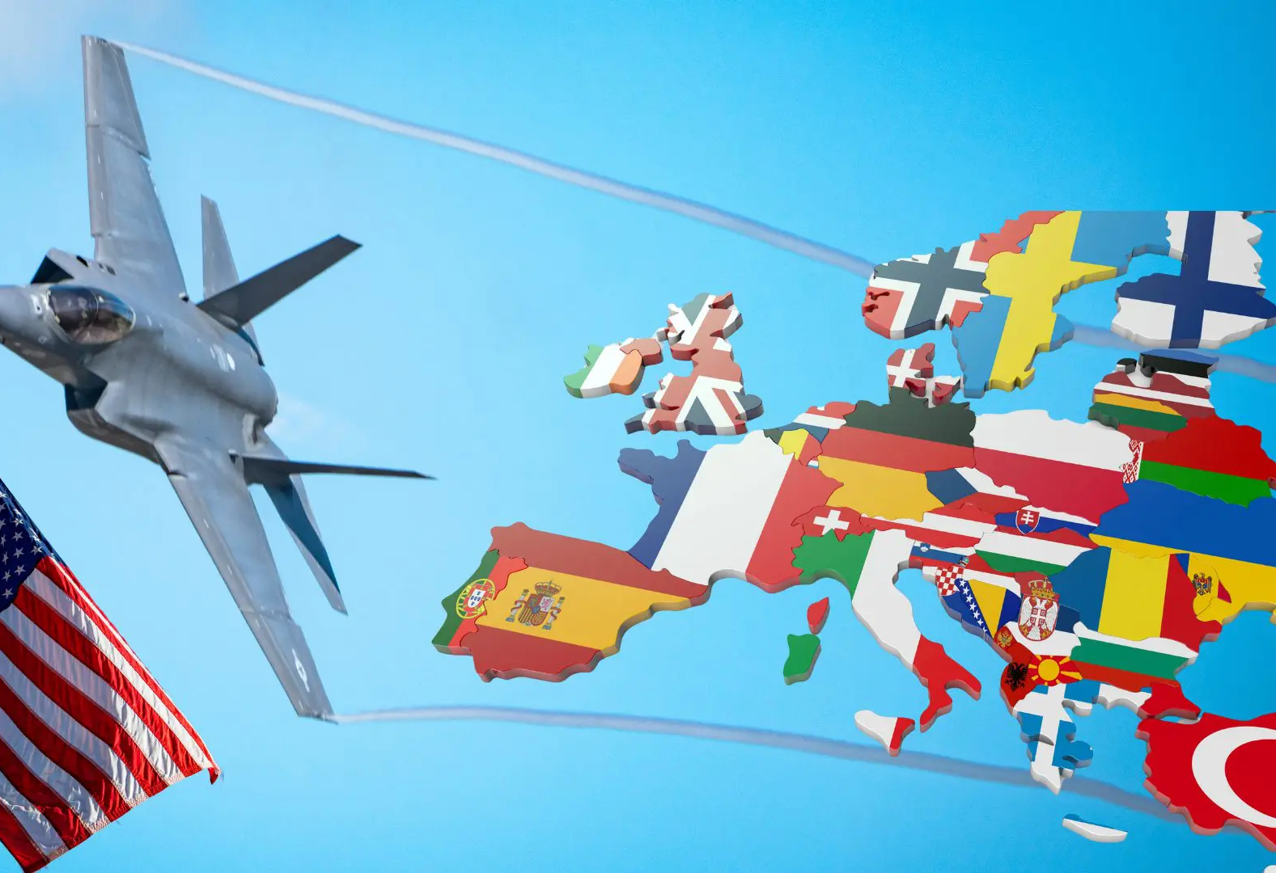
Strategisk autonomi
EU’s evne til at træffe egne beslutninger og handle effektivt både politisk, økonomisk og militært
  Uden at være afhængig af USA, NATO eller andre stormagter.
Notes:
Strategisk autonomi: EU’s evne til at træffe egne beslutninger og handle effektivt både politisk, økonomisk og militært uden at være afhængig af USA, NATO eller andre stormagter.

Slide 6
Første rejsedestination: EU’s fødsel – fra udenrigsøkonomi til sikkerhed
Centrale pointer

Slide 7
Anden rejsedestination: Sikkerhed gennem blød magt
Centrale pointer

Slide 8
Tredje rejsedestination: Sikkerhed gennem hård magt
Centrale pointer

Slide 9
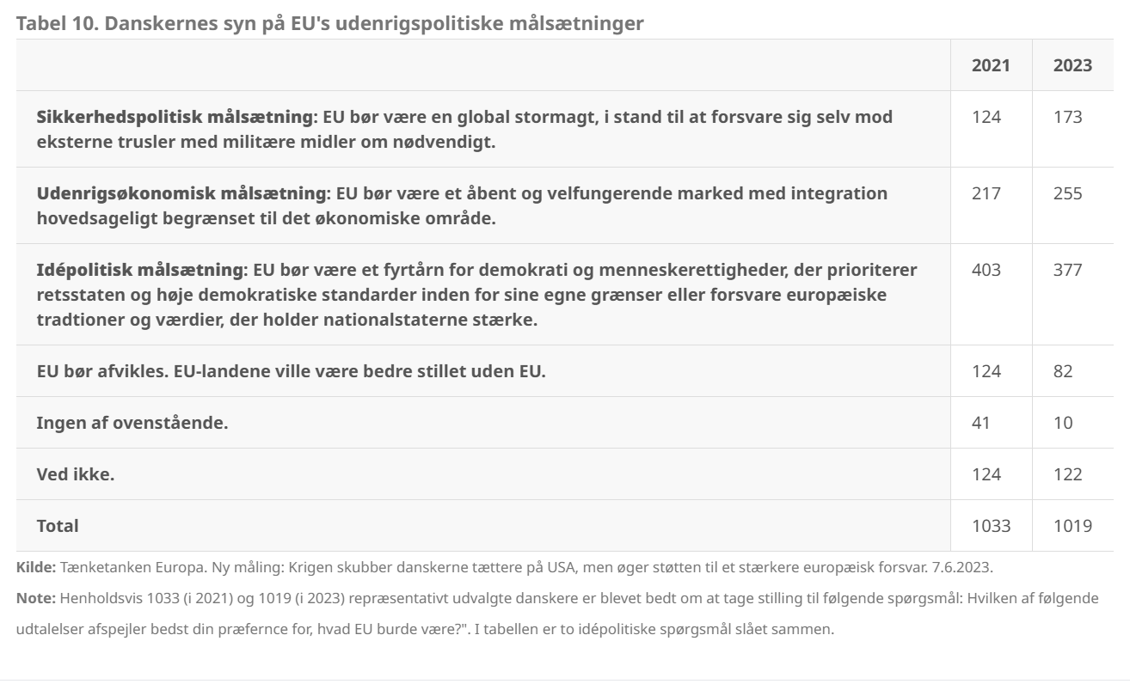
Relevante beregninger – Danskernes syn på EU

Slide 10
